Slide 1

природа пространства и времени от античности до современности, от обыденного знания до научного
Машарипов Мустафа
Группа 3834101/30009

Slide 2
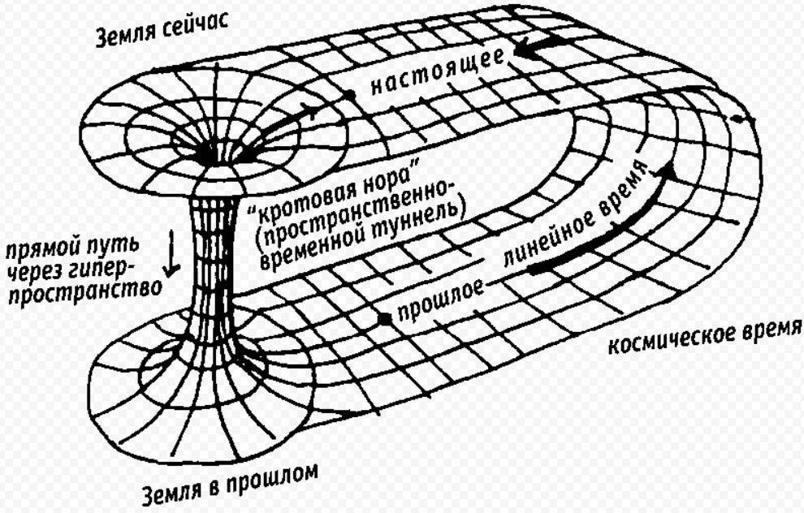
Пространство и время – фундаментальные категории современного естествознания. Физические, биологические, географические и другие величины непосредственно или опосредованно связаны с пространственно-временными характеристиками объектов. Проблемы пространства и времени во многом решаются в рамках господствующей в конкретную эпоху парадигмы. Картинам мира разных исторических эпох с присущими им культурами соответствовали свои пространственно-временные представления. Более того, выбор самих моделей пространства и времени зависит от конкретных целей и масштабов, в которых существует изучаемое явление или объект.

Slide 3
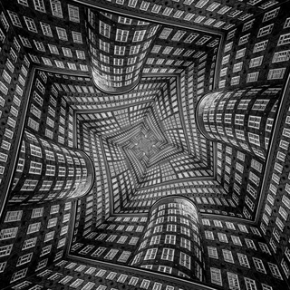
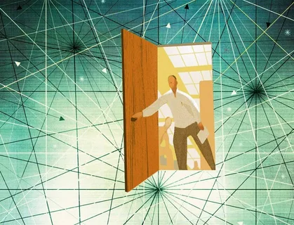
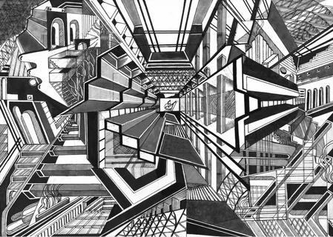
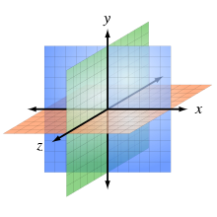
Пространство – характеристика протяженности материальных объектов и процессов. Количественным выражением пространства является расстояние, которое в системе единиц СИ измеряется в метрах.

Slide 4
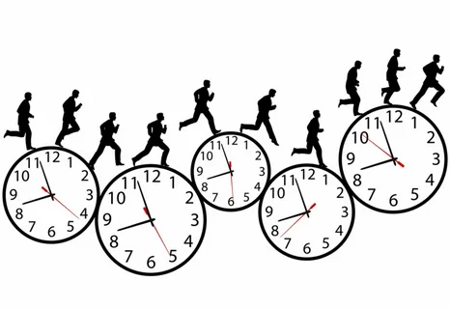

Время – характеристика продолжительности материальных процессов. Количественным выражением такой характеристики является промежуток времени, который в системе СИ измеряется в секундах.

Slide 5
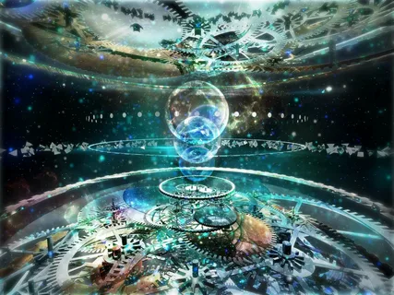
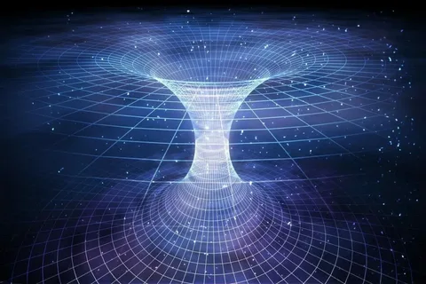
Пространство-время — физическая модель, дополняющая пространство равноправным временным измерением и, таким образом, создающая новую теоретико-физическую конструкцию, которая называется пространственно-временным континуумом. В соответствии с теорией относительности, Вселенная имеет три пространственных измерения и одно временное измерение. Пространство-время неразрывно.

Slide 6
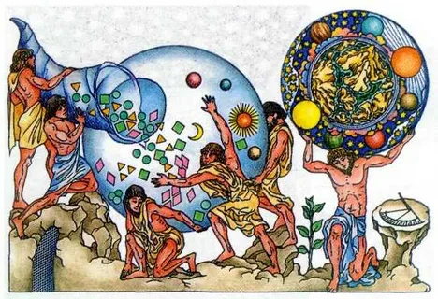
Пространство и время в античной философии
Рациональные идеи, согласующиеся с сегодняшними представлениями о времени и пространстве можно найти в учениях почти всех античных мыслителей. Так в учении Гераклита центральное место занимает идея всеобщего изменения – в одну реку нельзя войти дважды. Атомизм Демокрита и система Аристотеля – две наиболее полные античные доктрины о пространстве и времени.

Slide 7
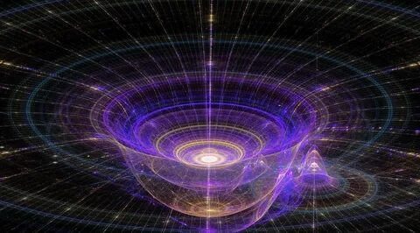
Современные представления о природе пространства и времени

Slide 8
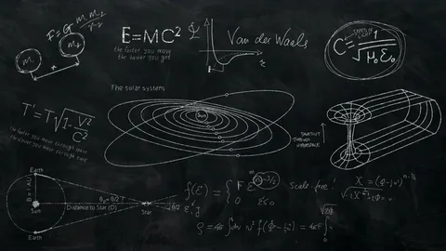
Заключение

Slide 9
Конец!

